Slide 1

Il sottoscritto Paolo Guida, dichiara di non avere alcun conflitto d’interesse, reale o potenziale, in relazione ai contenuti presentati. Non sussistono rapporti finanziari, professionali o personali con enti o aziende che possano influenzare l’imparzialità delle informazioni fornite.

Slide 2
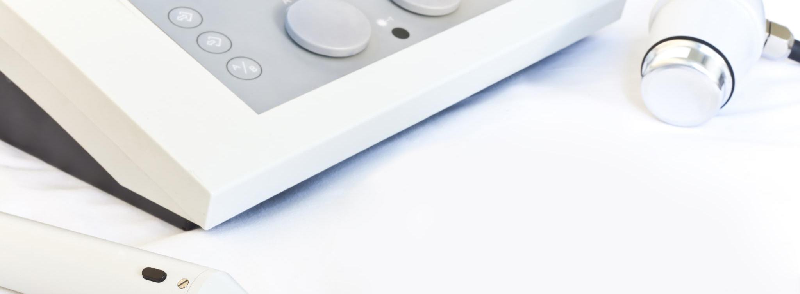
Emocitometri POCT
Analisi ematologiche rapide e immediate vicino al paziente

Slide 3
Aspetti Fondamentali degli Emocitometri POCT

Slide 4
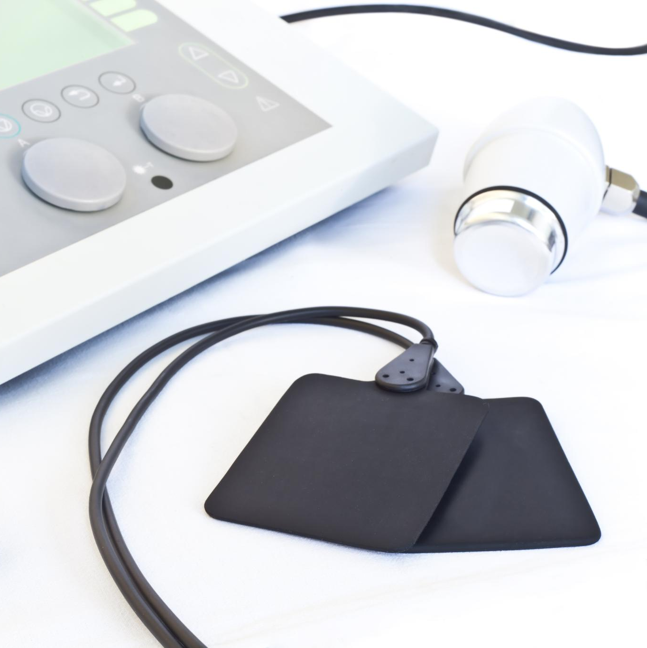
Definizione dei POCT
Definizione e Funzione dei POCT
  I POCT sono test diagnostici eseguiti vicino al paziente per risultati rapidi e decisioni cliniche immediate.
Normative e Qualità Analitica
  I POCT devono mantenere qualità analitica simile ai laboratori per garantire sicurezza e accuratezza diagnostica.
Integrazione e Decentralizzazione
  I POCT integrano la diagnostica centralizzata decentralizzando i flussi per una rete diagnostica efficiente.
Ruolo Clinico e Sanità Territoriale
  I POCT migliorano il triage rapido in emergenza e supportano la sanità territoriale per accesso equo alla diagnostica.

Slide 5
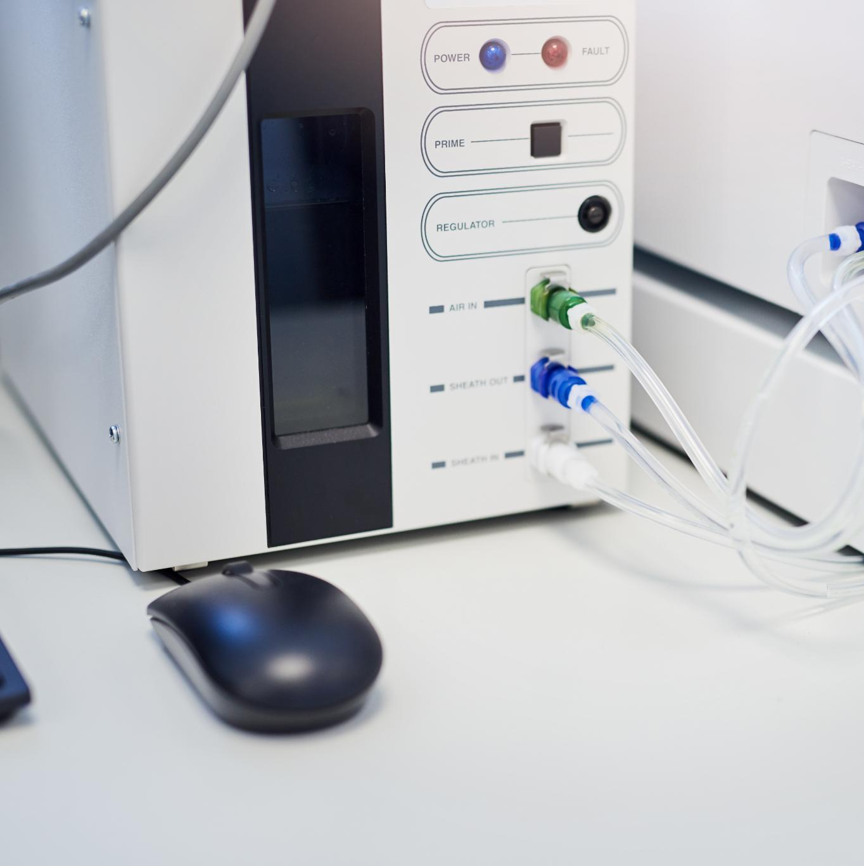
Emocitometri POCT
Caratteristiche principali dei POCT
  Gli emocitometri POCT sono dispositivi compatti e intuitivi, progettati per analisi rapide direttamente nei punti di cura.
Tecnologie adottate
  Utilizzano metodiche come impedenza elettrica, citometria ottica e microfluidica avanzata per analisi precise e rapide.
Importanza clinica e rapidità
  Risultati in 3-7 minuti facilitano decisioni rapide e tempestive per la stabilizzazione del paziente.
Gestione e integrazione
  Richiedono controllo qualità, formazione operatori e integrazione con laboratorio centrale e sistemi informativi sanitari.

Slide 6
Tecnologie Fondamentali

Slide 7

Tecnologia a Impedenza
Principio della tecnologia a impedenza
  La tecnologia a impedenza conta le cellule misurando variazioni di resistenza elettrica durante il passaggio delle cellule.
Affidabilità e utilizzo POCT
  Il metodo è consolidato e affidabile, ampiamente usato in laboratori e dispositivi POCT per analisi rapide e accurate.
Calibrazione e controllo qualità
  Calibrazione continua e controlli qualità sono fondamentali per garantire precisione negli strumenti decentralizzati POCT.
Limiti e integrazione diagnostica
  La tecnologia a impedenza può avere limiti nella discriminazione cellulare, spesso integrata con sistemi ottici o laser.

Slide 8

Tecnologia Ottica Laser
Principio di funzionamento del laser
  La tecnologia laser sfrutta la diffusione della luce per analizzare cellule in campioni ematici con segnali ottici di scattering.
Differenziazione leucocitaria avanzata
  L’analisi laser permette di distinguere cinque classi leucocitarie principali con maggiore accuratezza rispetto ai metodi tradizionali.
Applicazioni cliniche e vantaggi
  Il metodo è utile in emergenza, oncologia e strutture territoriali per diagnosi rapide e gestione tempestiva delle infezioni.
Manutenzione e qualità operativa
  I TSLB garantiscono la pulizia, la taratura periodica del laser e la corretta interpretazione degli errori per un funzionamento ottimale.

Slide 9
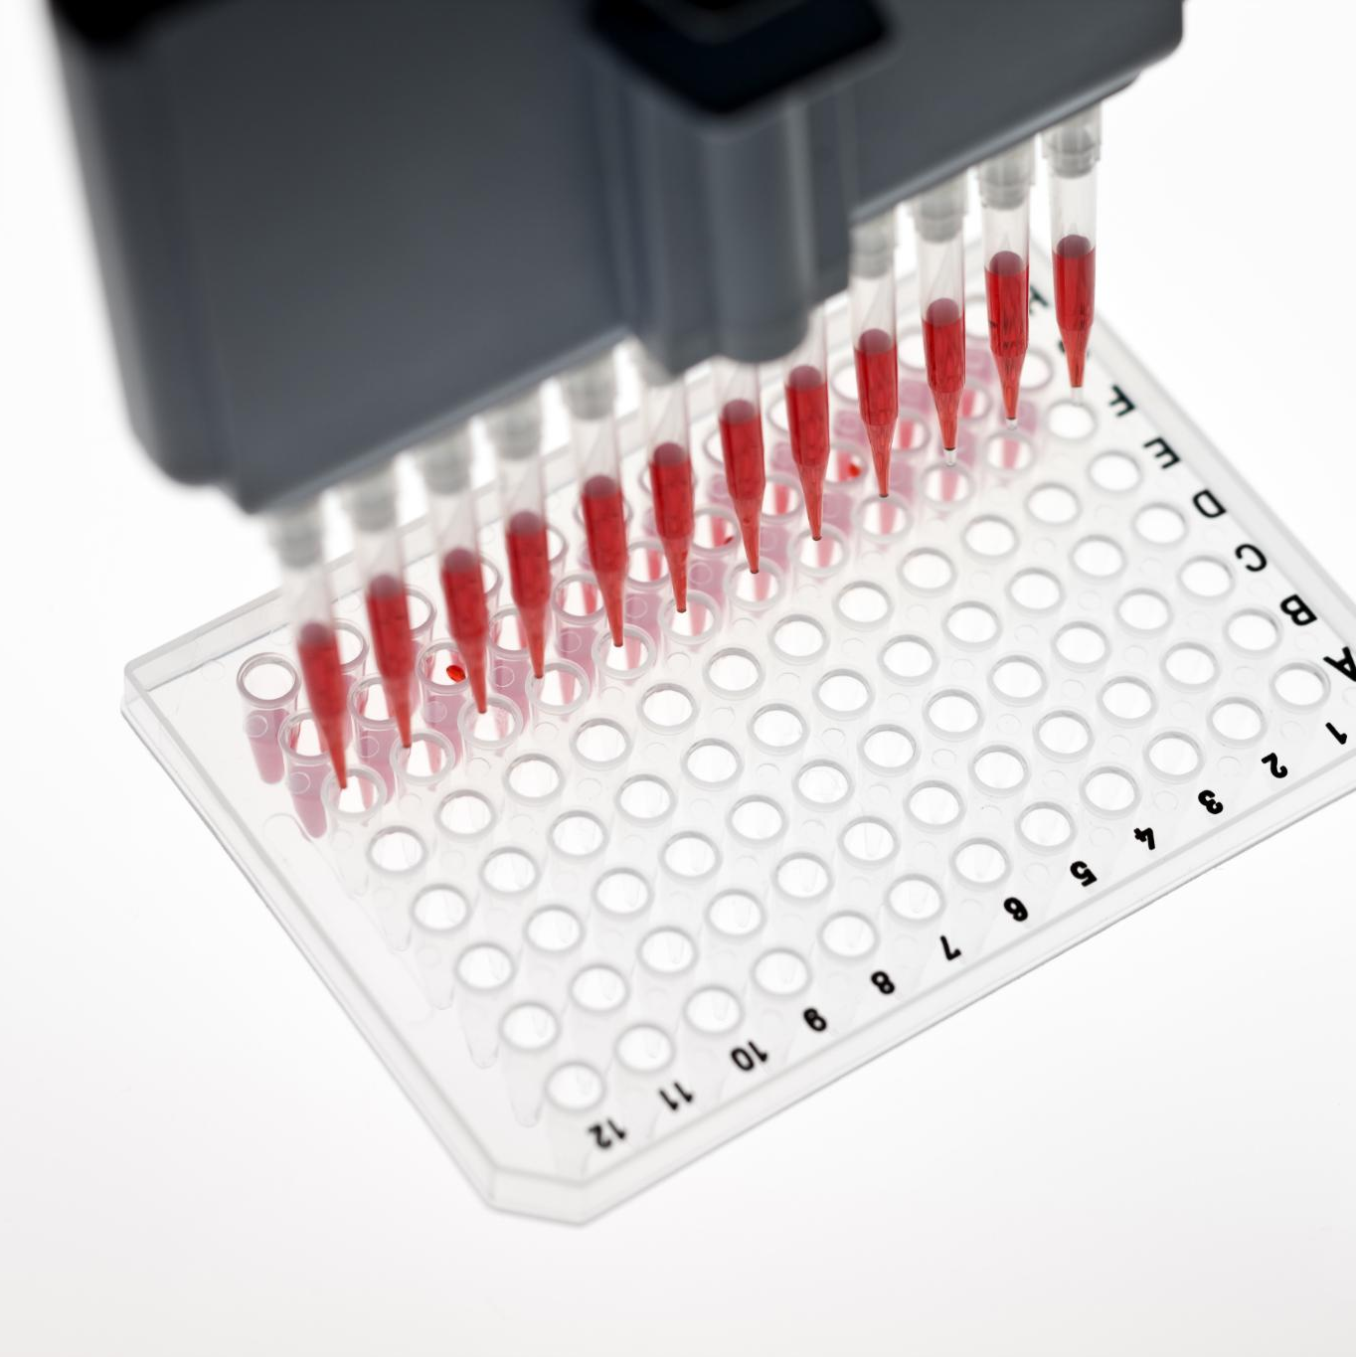
Tecnologia Microfluidica
Miniaturizzazione e analisi complesse
  La microfluidica consente analisi complesse in spazi ridotti grazie alla miniaturizzazione dei canali per il campione.
Sistemi lab-on-cartridge
  I sistemi lab-on-cartridge integrano reagenti e componenti ottici in una cartuccia monouso, semplificando le procedure manuali.
Focalizzazione viscoelastica
  La focalizzazione viscoelastica allinea le cellule in un piano singolo per analisi ottiche precise in dispositivi portatili.
Controllo qualità e affidabilità POCT
  I TSLB garantiscono integrità delle cartucce e verificano flussi microfluidici senza ostruzioni, assicurando affidabilità.

Slide 10
Normative e Linee Guida

Slide 11
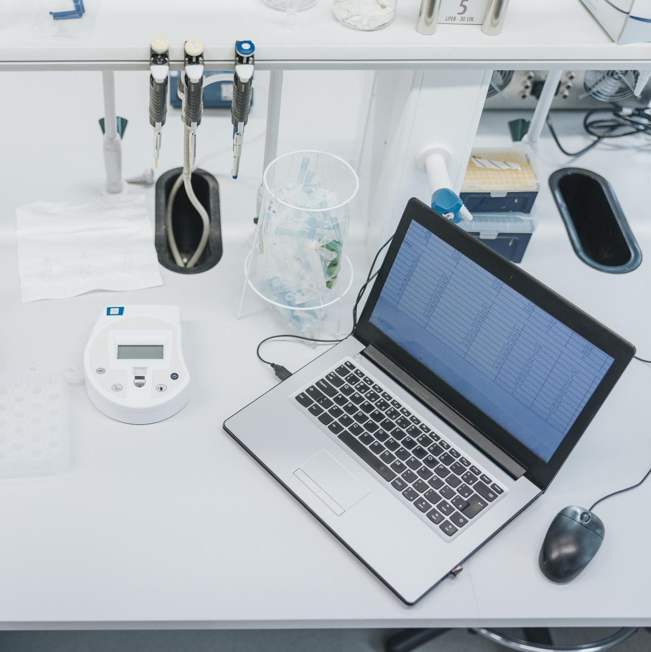
Linee Guida Regione Campania
Criteri per uso POCT
  La Regione Campania stabilisce criteri precisi per un utilizzo sicuro e corretto dei Point-of-Care Testing in diagnostica.
Rischi e qualità analitica
  Un uso improprio dei POCT aumenta il rischio di errore, compromettendo l’accuratezza diagnostica e la sicurezza del paziente.
Formazione e audit
  Il documento impone programmi di formazione continua e audit periodici per garantire competenze aggiornate e sicurezza clinica.
Supervisione tecnica TSLB
  I TSLB hanno un ruolo fondamentale nella supervisione tecnica e nella correttezza delle procedure operative POCT.

Slide 12

Linee Guida Regione Lombardia
Requisiti per diagnostica decentrata
  La normativa regionale definisce requisiti strutturali, tecnologici e organizzativi per la diagnostica decentrata in Lombardia.
Personale qualificato e supervisione
  È obbligatorio coinvolgere personale qualificato e assicurare la supervisione continua da parte di specialisti di Medicina di Laboratorio.
Interoperabilità e controllo qualità
  I sistemi POCT devono essere interoperabili con le infrastrutture informatiche e garantire controllo qualità continuo e appropriatezza diagnostica.
Gestione del rischio e sicurezza paziente
  La gestione del rischio e la sicurezza del paziente sono fondamentali, con procedure validate e monitorate costantemente.

Slide 13

ISO 15189:2024 e POCT
Riferimento internazionale
  La ISO 15189:2024 è lo standard globale che garantisce qualità e competenza nei laboratori medici, inclusi i POCT.
Controlli qualità interni obbligatori
  Il regolamento richiede l’implementazione di controlli qualità interni documentati per assicurare risultati affidabili nei POCT.
Supervisione del laboratorio centrale
  Il laboratorio centrale supervisiona le attività POCT, verificando periodicamente prestazioni, conformità e tracciabilità.
Validazione e valutazione continua
  È richiesta la validazione iniziale degli strumenti, verifica continua delle prestazioni e partecipazione a programmi di valutazione esterna.

Slide 14

SIBioC 2024–2025
Standard di qualità e requisiti
  Il documento definisce i requisiti strutturali minimi per garantire elevati standard di qualità nella diagnostica di laboratorio decentrata.
Valutazione e gestione rischi
  Include indicazioni per la valutazione preliminare di siti POCT e strategie per la gestione dei rischi clinici e biologici.
Ruolo del TSLB e audit
  La SIBioC sottolinea l'importanza del TSLB e l’esecuzione di audit periodici per assicurare la conformità e qualità dei processi.
Integrazione sistemi informativi
  Viene evidenziata la necessità di integrare gli strumenti POCT nei sistemi informativi con flussi dati sicuri e tracciabili.

Slide 15

SNLG e responsabilità professionale
Ruolo del SNLG
  Il SNLG orienta la pratica clinica secondo evidenze scientifiche, garantendo sicurezza e qualità nelle attività sanitarie.
Obblighi normativi
  La Legge 24/2017 obbliga i professionisti sanitari ad attenersi alle linee guida ufficiali e raccomandazioni validate.
Sicurezza e responsabilità
  Un quadro normativo chiaro definisce responsabilità, riduce rischi di malpractice e uniforma i processi assistenziali.
Governance e POCT
  Il SNLG supporta la governance trasparente e valorizza i professionisti nella diagnostica di laboratorio POCT.

Slide 16
Ruolo del TSLB nella Gestione dei POCT

Slide 17

Supervisione Tecnica
Selezione e valutazione dispositivi
  Il TSLB seleziona e valuta i dispositivi POCT garantendo conformità a requisiti tecnologici e normativi.
Procedure operative standard (SOP)
  Il TSLB definisce e aggiorna le SOP per un utilizzo corretto e sicuro degli strumenti diagnostici.
Manutenzione e continuità operativa
  Il TSLB verifica il rispetto dei protocolli di manutenzione per prevenire guasti e garantire funzionamento continuo.
Supervisione e conformità normativa
  Il TSLB supervisiona l'uso dei dispositivi e assicura il rispetto delle normative ISO e linee guida regionali.

Slide 18
Ruolo del TSLB nella Gestione dei POCT (Continua)

Slide 19
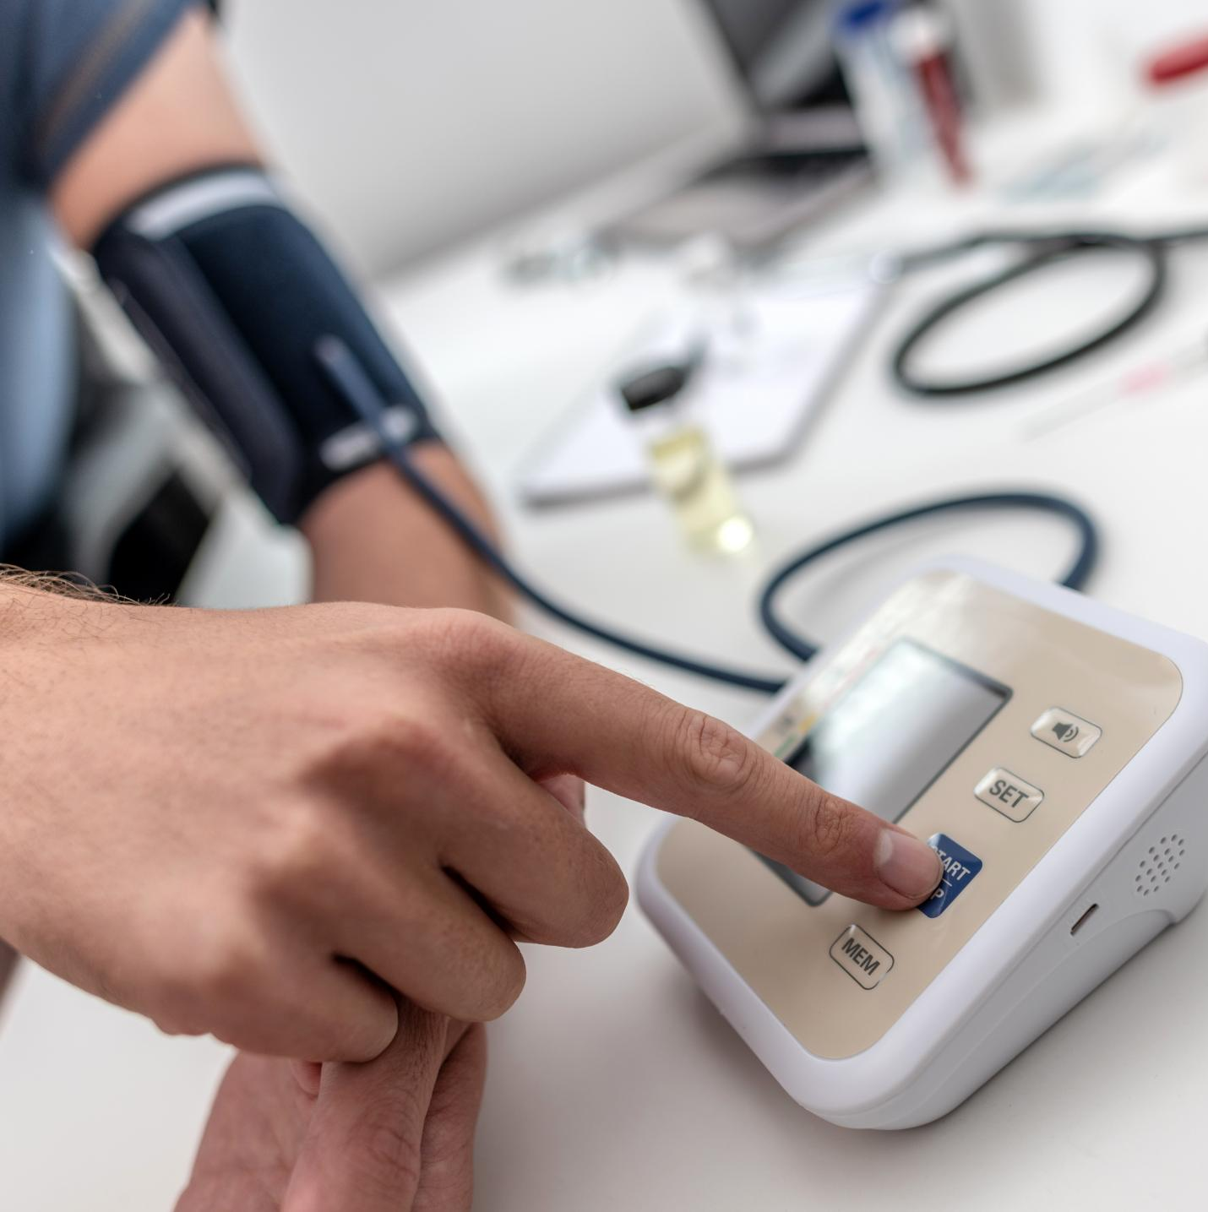
Formazione degli Operatori
Importanza della formazione POCT
  La formazione assicura uso controllato e conforme degli emocitometri da personale non laboratoristico.
Programmi formativi TSLB
  Il TSLB organizza programmi teorici e pratici per sviluppare competenze complete negli operatori.
Valutazione e aggiornamento
  Il TSLB valuta periodicamente le competenze degli operatori con verifiche e corsi di aggiornamento.
Riduzione degli errori POCT
  La formazione è cruciale per minimizzare errori pre- e post-analitici nei sistemi POCT.

Slide 20
Ruolo del TSLB nella Gestione dei POCT (Conclusione della Sezione)

Slide 21
Controllo Qualità e Validazione
Controllo Qualità Interno (IQC)
Il TSLB implementa e supervisiona i controlli qualità interni con documentazione obbligatoria secondo ISO 15189:2024.
Valutazione Esterna di Qualità (VEQ/EQA)
Partecipazione ai programmi di valutazione esterna per confrontare prestazioni con standard e altri laboratori.
Validazione dei Risultati POCT
Il TSLB verifica la coerenza dei risultati con la situazione clinica e coordina azioni correttive in caso di discrepanze.

Slide 22

Gestione del Rischio
Analisi e prevenzione del rischio
  Il TSLB analizza e previene tutte le potenziali fonti di errore nel contesto POCT per garantire risultati affidabili.
Procedure preventive e controllo qualità
  Vengono implementate procedure preventive come la verifica ambientale e la gestione dei rifiuti biologici per la sicurezza.
Collaborazione e audit interni
  Il TSLB collabora con responsabili di struttura per valutare i rischi biologici e pianificare audit interni regolari.
Correzione e miglioramento continuo
  Le non conformità vengono individuate tempestivamente e corrette per aumentare la qualità e sicurezza del sistema POCT.

Slide 23
Aspetti Operativi e Organizzativi

Slide 24

Audit e Miglioramento Continuo
Importanza degli audit POCT
  Gli audit garantiscono la conformità alle normative per la governance dei POCT e assicurano l'efficacia delle procedure operative.
Ruolo del TSLB negli audit
  Il TSLB organizza e conduce audit periodici verificando manutenzione, qualità, competenze e archiviazione dati.
Report e azioni correttive
  Il TSLB redige report di audit documentando non conformità e proponendo azioni correttive per migliorare il sistema POCT.
Miglioramento continuo
  Il miglioramento continuo ottimizza processi e aggiorna procedure per mantenere elevati standard di qualità e sicurezza.

Slide 25
Aspetti Clinici e Applicativi

Slide 26
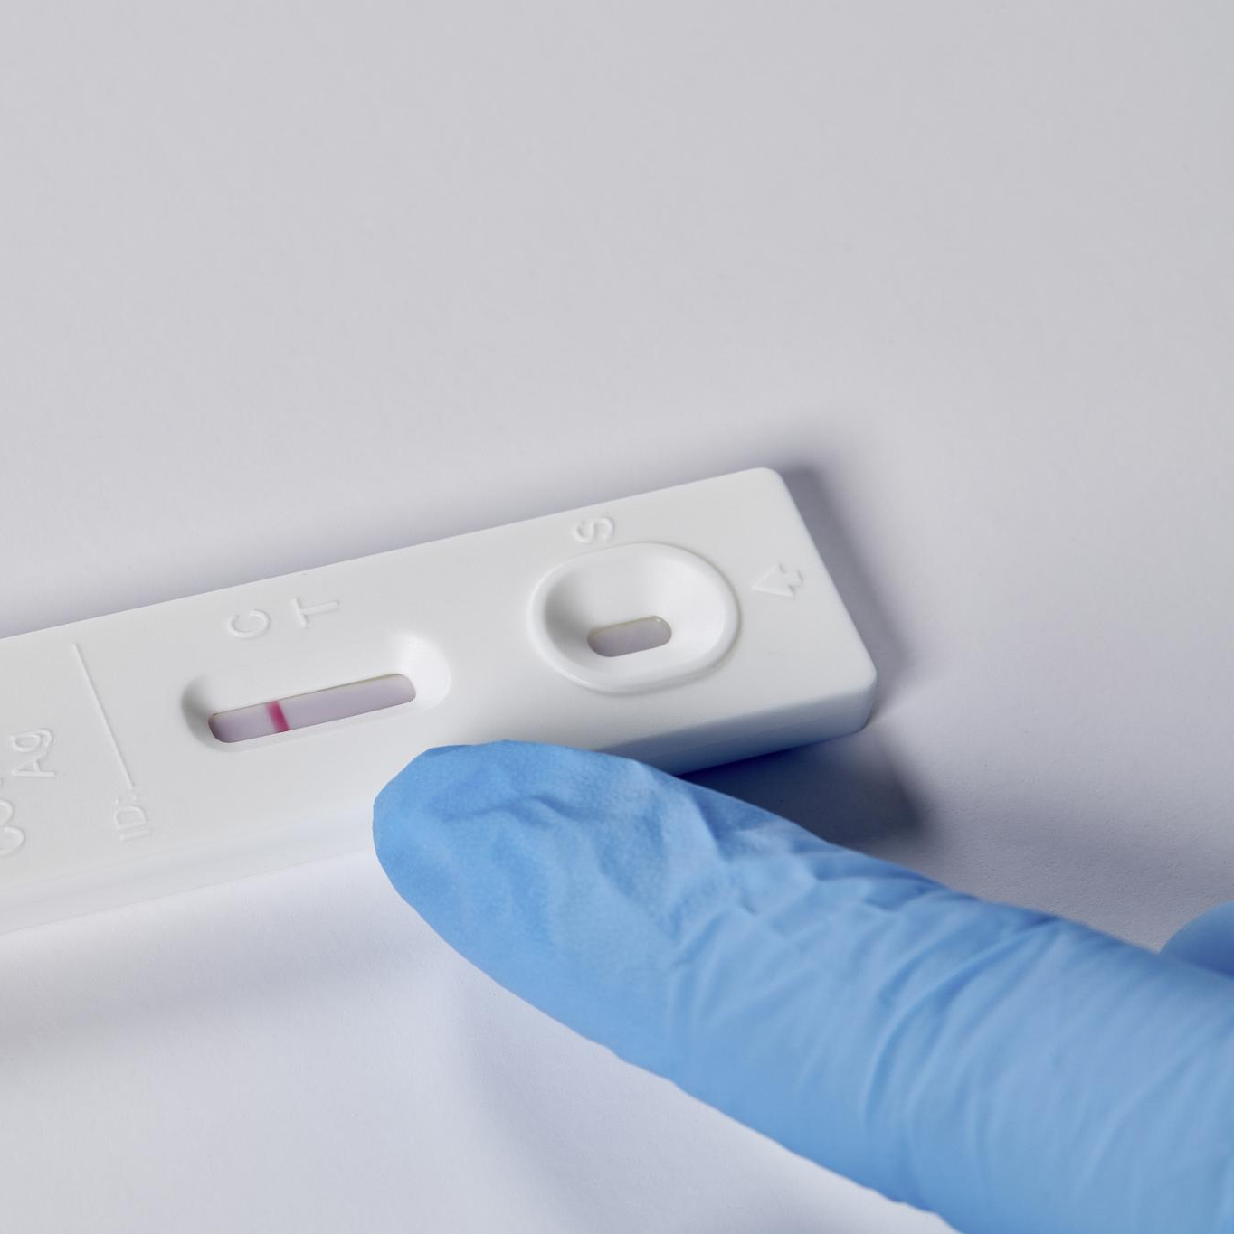
Applicazioni Cliniche
Pronto Soccorso e Diagnosi Rapida
  Gli emocitometri POCT sono essenziali nel pronto soccorso per diagnosi rapide di infezioni e anemie gravi.
Monitoraggio in Terapia Intensiva
  In terapia intensiva, l’emocromo rapido consente il monitoraggio continuo di pazienti critici per decisioni tempestive.
Assistenza Territoriale e Domiciliare
  Nei contesti territoriali e domiciliari, i POCT permettono un controllo ravvicinato dei pazienti fragili e cronici.
Applicazioni in Oncologia
  Gli emocitometri POCT supportano il monitoraggio rapido in oncologia per gestire complicanze ematologiche.

Slide 27
Aspetti Clinici e Applicativi (Conclusione)

Slide 28

Vantaggi e Limiti dei POCT
Vantaggi principali dei POCT
  Riduzione significativa dei tempi di risposta e facilitazione dell’accesso ai test in aree remote o per pazienti in difficoltà.
Facilità d’uso e supporto operativo
  Possibilità di utilizzo anche da personale non altamente specializzato e diminuzione del carico di lavoro dei laboratori centralizzati.
Limiti e sfide dei POCT
  Precisione e robustezza inferiori rispetto ai laboratori centralizzati senza adeguati protocolli di qualità e manutenzione.
Ruolo della governance e formazione
  Importanza della supervisione tecnica, controllo qualità e formazione per garantire risultati affidabili e integrazione clinica corretta.

Slide 29
Conclusione Generale

Slide 30
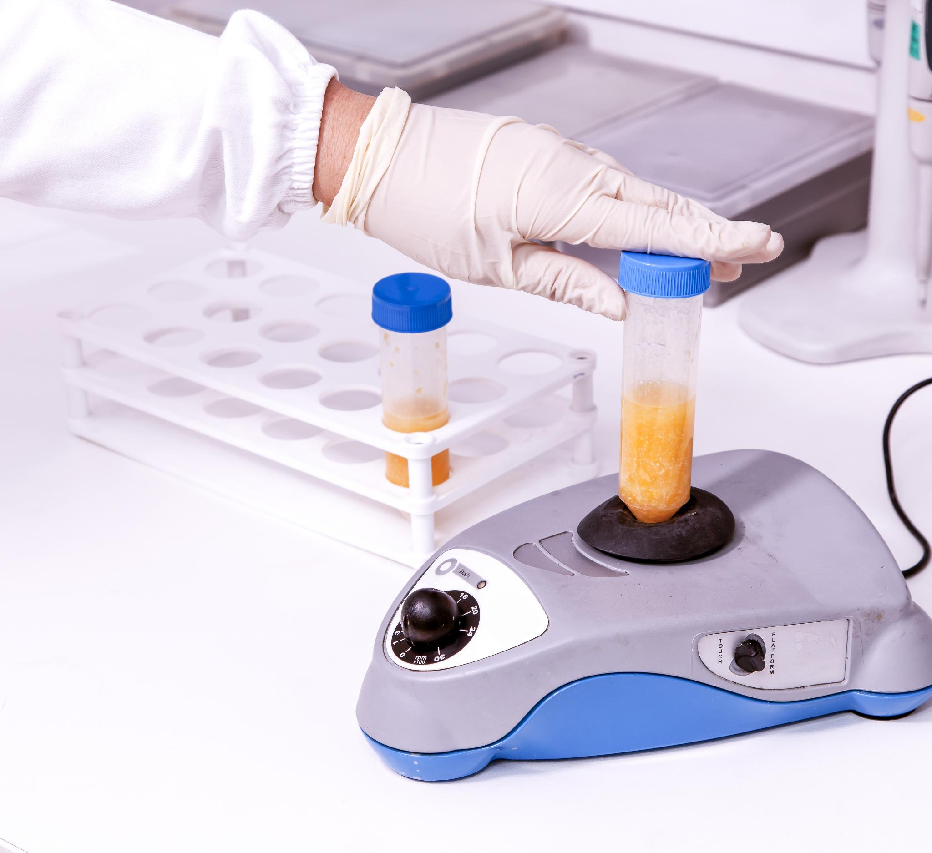
Sintesi Finale
Innovazione e Ruolo Strategico
  Gli emocitometri POCT offrono rapidità, accessibilità e flessibilità essenziali in emergenze e terapie intensive.
Gestione della Qualità e Rischi
  È fondamentale gestire attentamente ogni fase analitica per garantire elevati standard di qualità e minimizzare i rischi.
Normative e Linee Guida
  Normative come ISO 15189:2024 e linee guida regionali definiscono requisiti chiari per l’utilizzo sicuro dei POCT.
Ruolo del Tecnico Sanitario
  Il TSLB garantisce appropriatezza e sicurezza tramite supervisione, formazione, controllo qualità e audit.

Slide 31
Quadro Normativo POCT (2024–2026)
- Regolamento UE 2017/746 (IVDR): Marcatura CE-IVD, sorveglianza post‑marketing.
- ISO 15189:2024: Supervisione laboratorio centrale, IQC/VEQ obbligatori, validazione strumenti.
- Legge 24/2017 (Gelli): Obbligo linee guida SNLG e responsabilità professionale.
- Legge 3/2018: Autonomia e responsabilità tecnica del TSLB.

Slide 32
Normativa Regionale – Campania
- DD 145/2021 e aggiornamenti 2024: Audit, gestione rischio, formazione obbligatoria.
- Supervisione tecnico‑scientifica TSLB obbligatoria.
- Tracciabilità dei processi e integrazione con laboratorio.

Slide 33
Normativa Regionale – Lombardia
- Delibera XII/3414/2024: Requisiti strutturali, interoperabilità LIS, piani qualità.
- Supervisione continua del laboratorio e registri POCT regionali.
- Procedure validate e gestione rischio clinico.

Slide 34
SIBioC 2024–2025 – Requisiti POCT
- POCT Management Plan obbligatorio: risk analysis, audit, formazione.
- Integrazione sistemi informativi e tracciabilità.
- Ruolo centrale del TSLB nella governance.

Slide 35
Requisiti Operativi Obbligatori
- IQC: almeno 2 livelli/giorno, aggiuntivi quando si cambia cartuccia o segnalati errori.
- VEQ/EQA: partecipazione obbligatoria.
- Validazione strumenti: almeno 40 campioni clinici.
- Manutenzione documentata e registri digitali.

Slide 36
Grazie per l’attenzione

